Slide 1
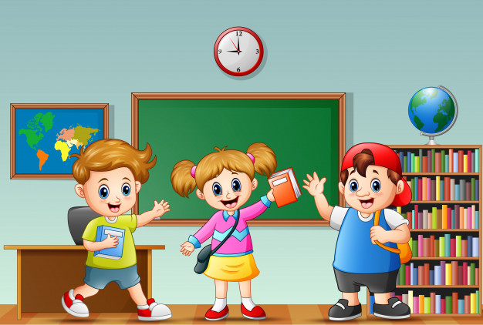
Літературне читання
Розділ 1. До школи, до книги, до друзів душа поривається знов!
Урок 4
Нузет Умеров. Наш клас.
Марія Хоросницька. Добра порада.
Тетяна Цидзіна. Очі, вуха маю…

Slide 2
Налаштування на урок
Ми — сімейка невеличка. Усі друзі — я і ти.
Привітаємось, щоб личка Всі усмішками цвіли.

Slide 3
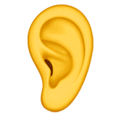
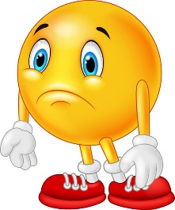
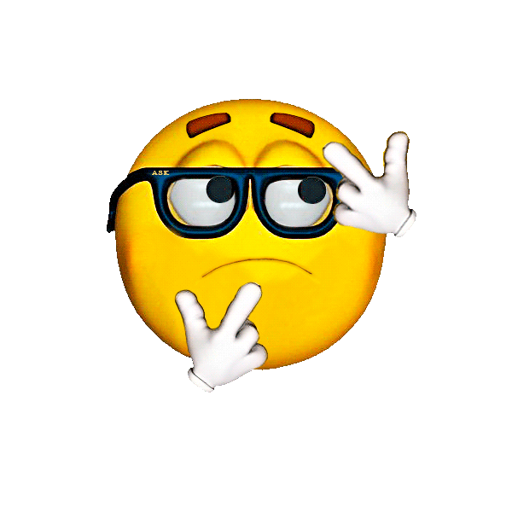
Вправа «Дай мені 5»
Вуха слухають. Один
Ротик мовчить. Два
Очі дивляться. Три
Руки, ноги не рухаються. Чотири
Голова працює. П’ять
Дай мені 5

Slide 4
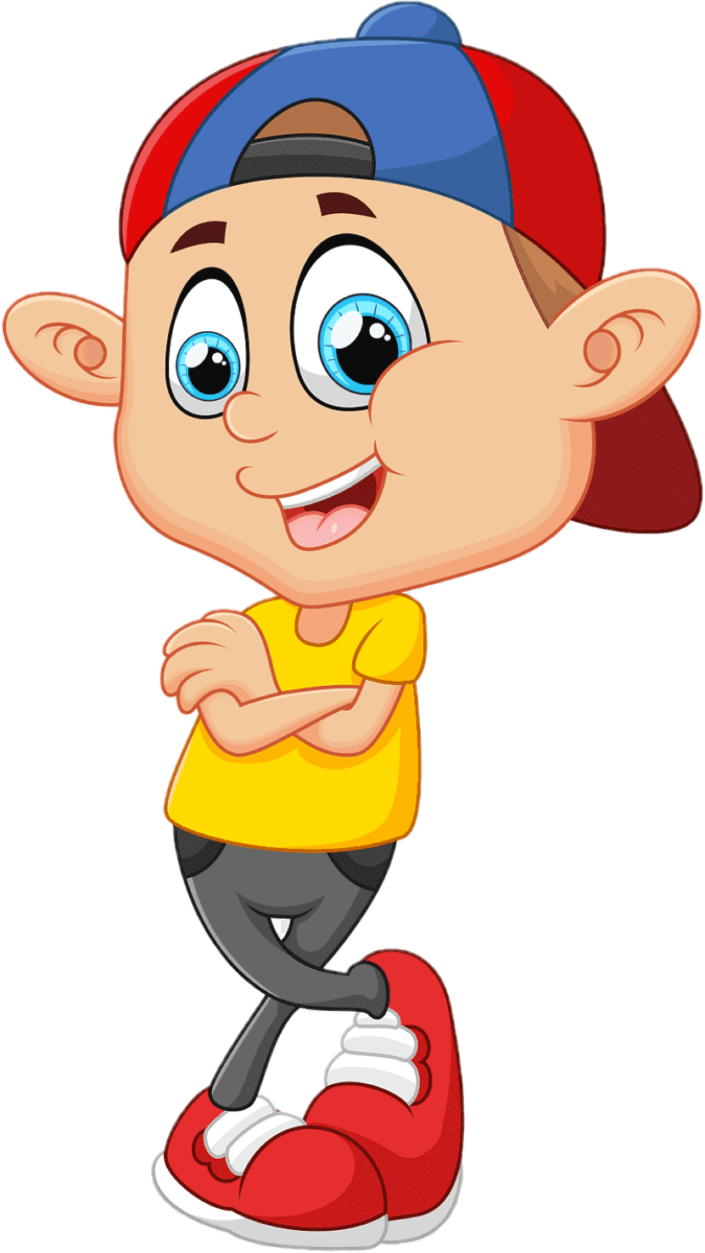
Прочитай швидко склади
 | а | о | у | е | і | и
Гр.в | грав | гров | грув | грев | грів | грив
др | дра | дро | дру | дре | дрі | дри
Ґ | аґ | оґ | уґ | еґ | іґ | иґ
Ґ | Ґа | Ґо | Ґу | Ґе | Ґі | Ґи
скл | скла | скло | склу | скле | склі | скли
кр | кра | кро | кру | кре | крі | кри

Slide 5
Прочитай слова за стрілочками
то
ник
тина
ло
то
тий
ка
ник
час
чис
чай
очі
овочі
чуб
чубчик
читати
читачі

Slide 6
Прочитай слова за стрілочками
рі
ру
ка
сві
суни
сини
води
крини
хлоп
льот
паль
чка
чка
чик
Чумаченко
Чурай
Черкаси
Чернігів

Slide 7
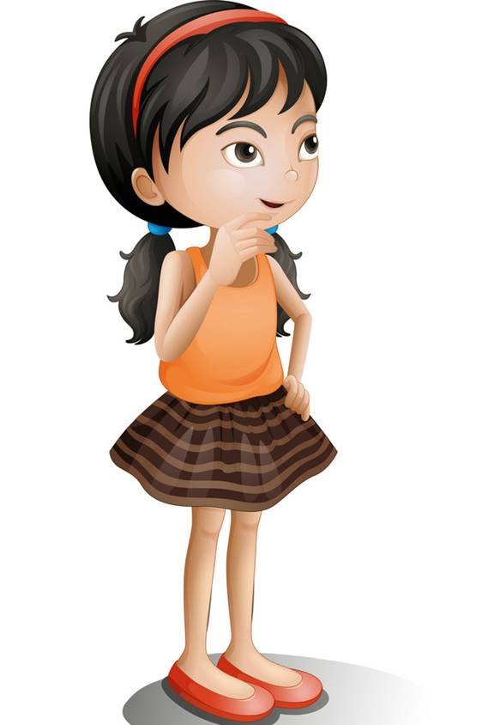
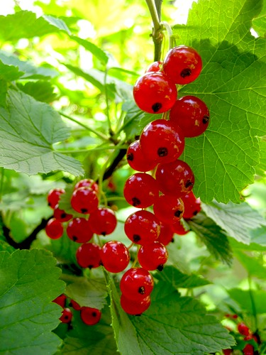
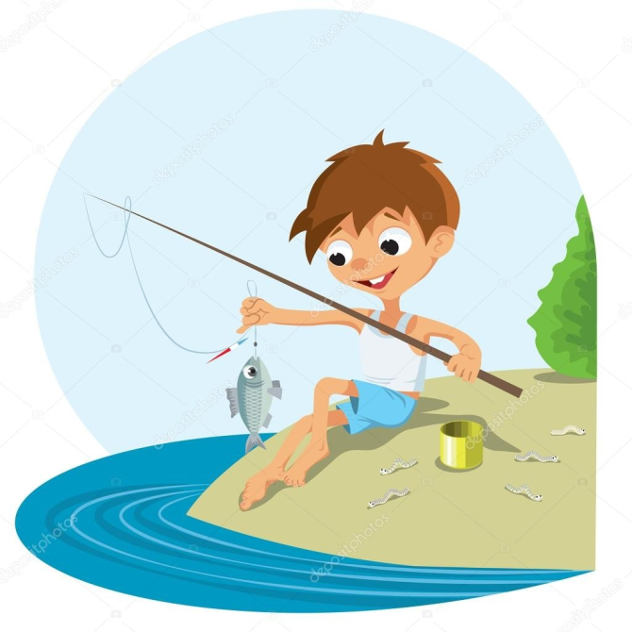
Прочитай чистомовку
Чки-чки-чки – червоні порічки.
Чка-чка-чка – дівчинка Марічка.
Чик-чик-чик – вихований хлопчик.
Чок-чок-чок – зловив рибку на гачок.

Slide 8
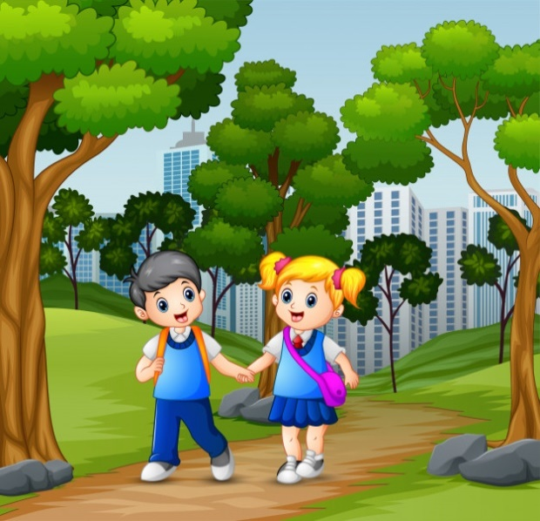
Перевірка домашнього завдання
Микола Сингаївський. Вірш «До школи».
З яким настроєм ти прийшов (прийшла) до школи?
Який настрій передано у вірші?
Поміркуй, чому у вірші повторюються слова школа, книга, сонце. Як вони пов'язані між собою?
Прочитай вірш піднесено, радісно.
Так сонячно-ясно довкола,
і тануть хмаринки вгорі.
До школи,
до школи,
до школи
сьогодні ідуть школярі.
Врожаями ниви достигли,
багрець променіє з дібров.
До книги,
до книги,
до книги
душа поривається знов.
Дозріли калинові гронця,
над ними ясніє блакить.
До сонця,
до сонця,
до сонця
як спів, наша мрія летить.
Відколи, скажіть нам відколи
цей вересень з нами рідня?
До школи,
до школи,
до школи
ведуть нас дороги щодня.
Підручник.
Сторінка
6

Slide 9
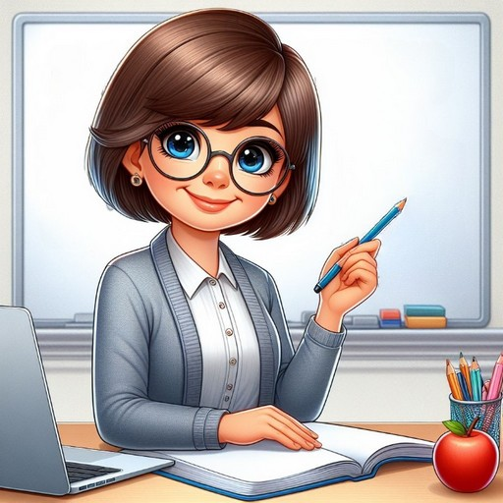
Повідомлення теми уроку
Сьогодні на уроці читання ми поспілкуємось на тему
«Наш клас – одна міцна сім'я»,
попрацюємо з віршами
Нузета Умерова «Наш клас»,
Марії Хоросницької «Добра порада»,
Тетяни Цидзіної «Очі, вуха маю….»
Вчитимемося працювати з підручником

Slide 10
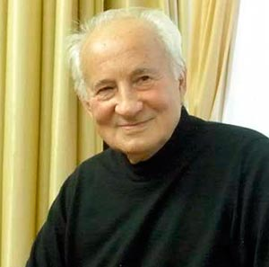
Знайомство з поетом
Нузет Умеров –
один із сучасних кримськотатарських письменників, автор творів для дітей і дорослих.

Slide 11
Нузет Умеров. Вірш «Наш клас».
Як діти звертаються до свого класу?
Які вислови засвідчують, що вони скучили за школою?
А що ти б хотів/ла розповісти про свій клас?
НАШ КЛАС
Друже, наш просторий клас,
Привітай сьогодні нас!
Ми з тобою знов зустрілись,
Бо канікули скінчились!
Буде в класі, як раніше:
Сміх і галас, а не тиша.
Проживем навчальний рік
Ми так само, як торік!
(Переклад із кримськотатарської
Ольги Тимохіної)
СЛОВНИЧОК
ГАЛАС – сильний шум.
Підручник.
Сторінка
7

Slide 12
Словникова робота.
Прочитай слова згори вниз і навпаки.
З'єднай стрілочками відповідні словосполучення з вірша.
Які слова тобі не зрозумілі?
клас
канікули
рік
клас
скінчились
просторий
наш
навчальний

Slide 13
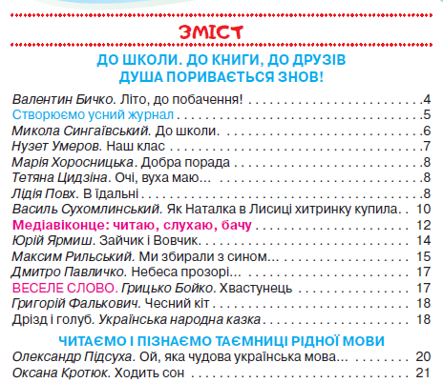
Вчися працювати з підручником
Знайди зміст на с.139-143 підручника. У ньому вказано назви всіх творів у тому порядку, як вони розміщені в книжці.
Зміст розподілено на частини – розділи. Іх назви виділено великими синіми літерами.
Підручник.
Сторінка
7
Назви розділ, який почали вивчати. Яким твором він розпочинається, а яким закінчується?

Slide 14
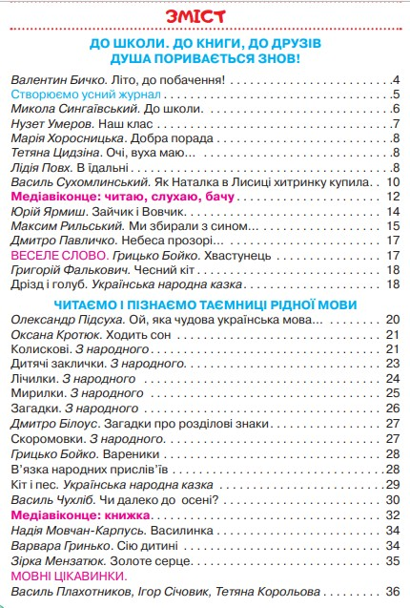
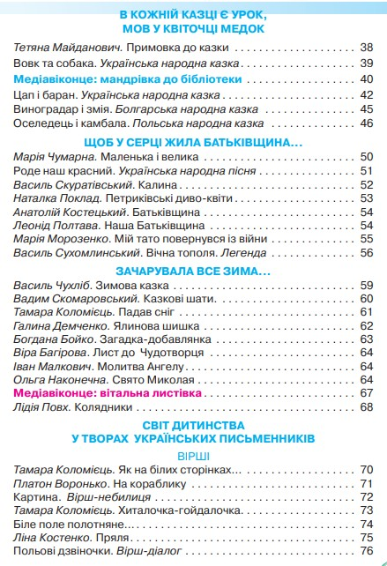
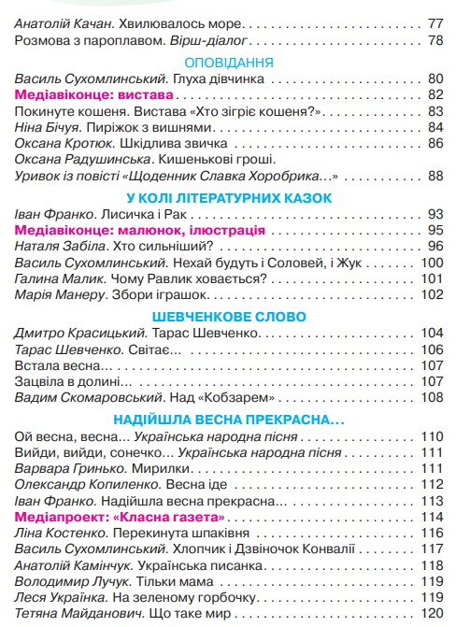
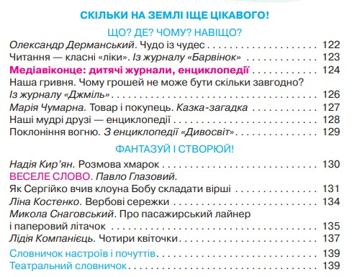
Скільки у книжці розділів? Прочитай уголос їхні назви.
Підручник.
Сторінка
7

Slide 15
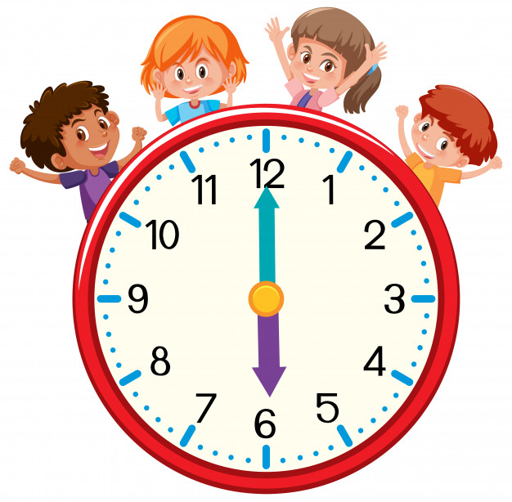
Марія Хоросницька. Вірш «Добра порада».
ДОБРА ПОРАДА
Добре вчитись – це не значить,
що не можна грати в м'ячик,
що ховатись слід від мами
із цікавими казками.
Все встигає той зробити,
хто уміє час цінити.
Поміркуй над смислом виділеного речення. Розкажи, кому вдається самостійно керувати своїм часом.
Підручник.
Сторінка
8

Slide 16
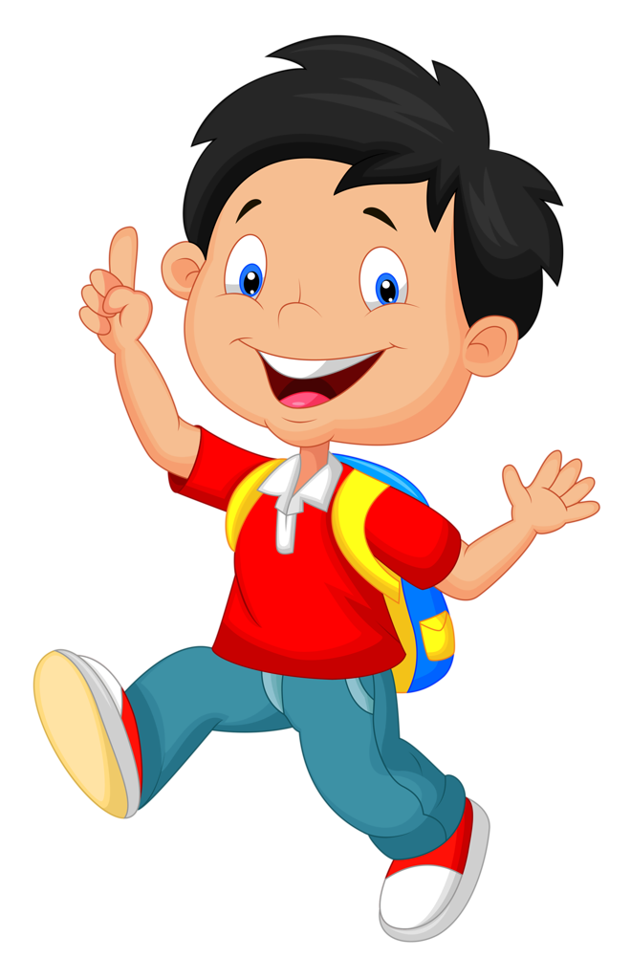
Тетяна Цидзіна. Вірш «Очі, вуха маю…».
Очі, вуха маю,
пізнаю і вчусь.
Не кажу: «Не знаю»,
а кажу: «Навчусь».
Думаю і дію,
і за все берусь.
Не кажу: «Не знаю»,
А кажу: «Навчусь».
Поміркуй над смислом виділеного речення.
Розкажи, що слід зробити, якщо щось не знаєш або не вмієш робити?
Підручник.
Сторінка
8

Slide 17
Пояснення домашнього завдання
Навчись виразно читати вірші. Підготуй розповідь про свою школу, клас.

Slide 18
Прочитай прислів'я. Як ти його розумієш
Хто багато читає, той багато знає.
Підручник.
Сторінка
7

Slide 19
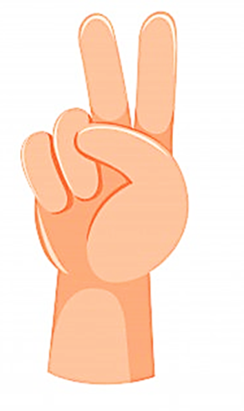
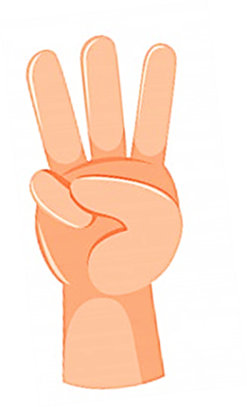
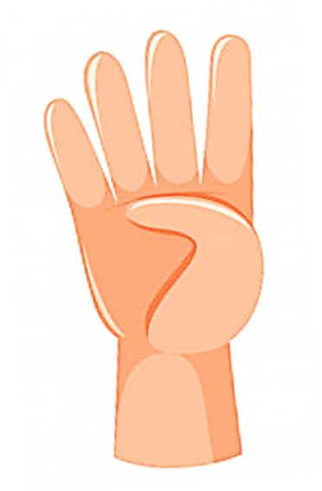
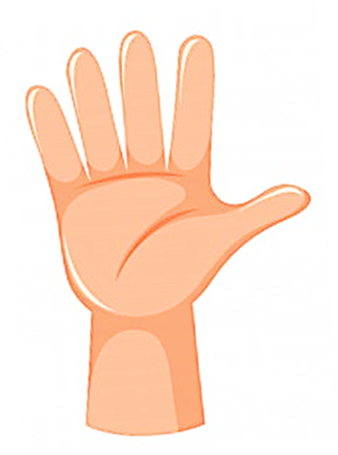
Вправа «Незакінчене речення». Рефлексія
Сьогодні на уроці я дізнався/дізналась про…
Найбільш цікавим було…
Урок запам'ятався мені тим, що …
Було складно!
Я трошки втомилась /втомився!
Було цікаво!
Все було легко!
У мене все вийшло

